Slide 1
BÀI 4. GIAI ĐIỆU ĐẤT NƯỚC.
Tiết 51-52-53: VIẾT
BÀI VĂN BIỂU CẢM VỀ CON NGƯỜI HOẶC SỰ VIỆC.
GIÁO VIÊN:TRẦN VĂN TÝ
TRƯỜNG THCS AN HẢI

Slide 2
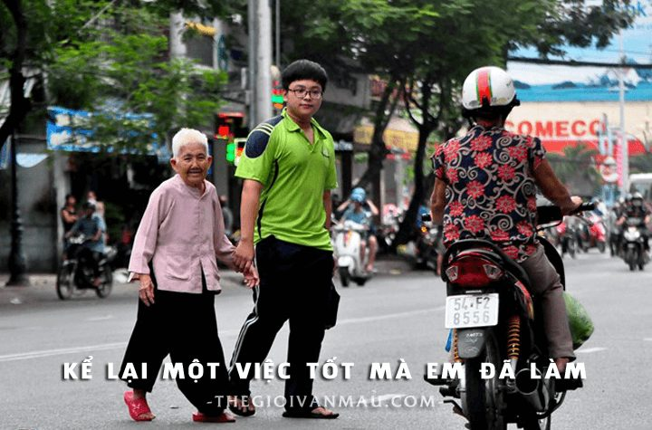
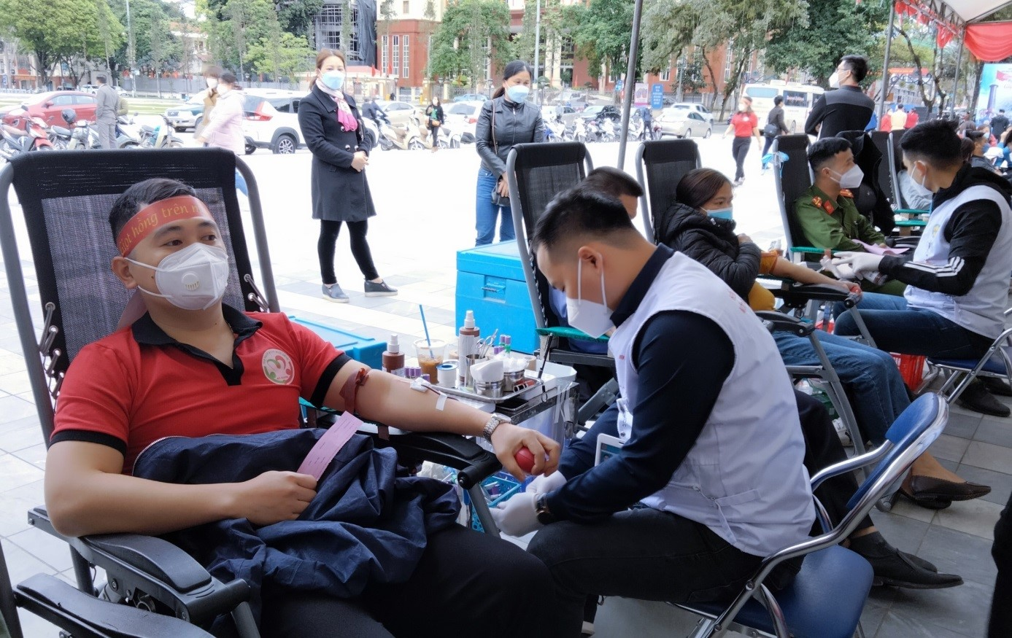
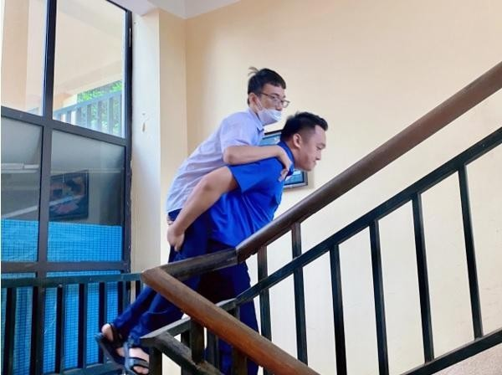

Slide 3
I. ĐỌC & PHÂN TÍCH BÀI VIẾT THAM KHẢO

Slide 4
* BẢNG TỔNG HỢP KIẾN THỨC.
Đối tượng biểu cảm | Tình cảm được biểu đạt | Bố cục bài viết | Các yếu tố được kết hợp.

Slide 5
* BẢNG TỔNG HỢP KIẾN THỨC.
Đối tượng biểu cảm | Tình cảm được biểu đạt | Bố cục bài viết | Các yếu tố được kết hợp.
Con người ( Bà Nhhung) | Cảm phục và kính trọng | - Mở bài: “ Bầu ơi… nhân cách cao đẹp này” -> Giới thiệu vấn đề “ tương thân tương ái” và lòng nhân hậu của bà Nhung. - Thân bài: “ Bà Nhung hiện đang sống tại một căn nhà nhỏ… có lẽ không ai không cảm thấy ấm áp vá xúc động”. -> Tình cảm và việc làm của bà Nhung đối với những người con nuôi. - Kết bài: Phần còn lại -> Tình cảm đối với nhân vật và suy nghĩ của người viết. | - Tự sự: kể hoàn cảnh và việc làm của bà Nhung

Slide 7
Bước 1: TRƯỚC KHI VIẾT
a) Lựa chọn đề tài
b) Tìm ý

Slide 8
PHIẾU TÌM Ý
Họ và tên HS: ………………………….
ĐỀ :Viết bài văn trình bày cảm xúc đối với một sự việc để lại cho em ấn tượng sâu sắc.
Nhiệm vụ: Em hãy tìm ý cho bài văn Biểu cảm theo gợi ý.
Gợi ý: Để nhớ lại các chi tiết, hãy viết tự do theo trí nhớ của em bằng cách trả lời vào cột bên phải ở các câu hỏi ở cột trái.
Đối tượng biểu cảm là ai? Sự việc nào? | ………………………………
Em sẽ biểu cảm về những khía cạnh nào của đối tượng? Ghi lại ngắn gọn đặc điểm của đối tượng và cảm xúc của mình. | ………………………………………………………………
Em dụ kiến sử dụng các chi tiết tự sự, miêu tả không? Em sẽ kể chuyện/việc gì trong bài viết và ý nghĩa của nó trong việc thể hiện tình cảm, cảm xúc của em. | ………………………………………………………………………………………………

Slide 9
Bước 1: TRƯỚC KHI VIẾT
c) Lập dàn ý
* Dàn bài gợi ý 1.
a. Mở bài.
- Giới thiệu đối tượng biểu cảm (ai) và tình cảm chung với đối tượng ( yêu quý, tự hào, biết ơn..)
b. Thân bài.
- Biểu cảm cụ thể về người đó.
- Biểu cảm về vẻ đẹp ngoại hình, tính tình, tài năng ( nét tiêu biểu) —> yêu, quý, khâm phục…
- Biểu cảm về đối tượng ở những kỉ niệm sâu sắc (kể lại hai, ba kỉ niệm) —> hiểu rõ hơn, yêu quý hơn, khâm phục…
- Biểu cảm về vai trò của người đó đối với mình ( quan trọng thế nào, nếu có, nếu không…)
c. Kết bài.
- Khẳng định lại tình cảm yêu quý của mình với đối tượng.
- Liên hệ mình cần làm gi để thực hiện tình cảm trên.

Slide 10
* Dàn bài gợi ý 2.
a. Mở bài.
- Vai trò của gia đình (nếu đối tượng biểu cảm là cha mẹ, anh chị…) đối với mỗi người.
- Giới thiệu về người thân mà em yêu quý: Người đó là ai ?
- Khái quát những tình cảm mà em dành cho người thân đó: yêu quý, kính trọng, ngưỡng mộ,… (ông bà, cha mẹ,…) / yêu mên, cảm phục (anh chị, bạn bè,…)
b. Thân bài
- Cảm nghĩ những nét ấn tượng nhất về ngoại hình người thân đó. (kết hợp biểu cảm trực tiếp với biểu cảm gián tiếp).
- Biểu cảm những nét tiêu biểu về tính cách, sở thích, lối sống
- Cảm nghĩ về những tính cách của người thân (nêu lên những tình cảm, cảm xúc đối với những đặc điểm tính cách của người thân). Chẳng hạn, kỉ niệm về một lần mắc lỗi được mẹ bảo ban, nhắc nhở / được cha động viên về một thành công trong học tập.
- Cảm nghĩ về ảnh hưởng của người đó tới cuộc sống của em và những thành viên khác trong gia đình
- Gợi lại những kỉ niệm của em với người ấy

Slide 11
c. Kết bài
- Những cảm xúc về tình mẫu tử / tình phụ tử,… và khẳng định tình yêu, lòng quý trọng, sự tôn kính,… đối với người thân của mình.
- Liên hệ bản thân.

Slide 12
Bước 2: VIẾT BÀI
Khi viết bài em cần chú ý:
+ Đảm bảo đúng kiểu bài biểu cảm và nhiệm vụ của từng phần.
+ Lựa chọn cách biểu cảm, ngôn ngữ phù hợp.
+ Tập trung biểu cảm những đặc điểm, khía cạnh nổi bật.
+ Nên kết hợp các yếu tố tự sự, miêu tả; dùng các biện pháp tu từ như so sánh, nhân hóa để bài viết thêm sinh động.

Slide 13
Bước 3: CHỈNH SỬA BÀI VIẾT
Sửa lại bài viết (nếu cần). Dựa vào yêu cầu của bài và dựa vào phiếu tìm ý để sửa.

Slide 15
1. Nhắc lại yêu cầu của kiểu bài.
- Tả về cảnh sinh hoạt.
- Thời gian, địa điểm, không gian diễn ra của cảnh sinh hoạt.
- Người viết: sử dụng ngôn từ phù hợp để bài viết rõ nét, sinh động.
- Cảm xúc của bản thân…
2. Đọc và sửa bài.

Slide 16
1. Nhắc lại yêu cầu của kiểu bài.
- Tả về cảnh sinh hoạt.
- Thời gian, địa điểm, không gian diễn ra của cảnh sinh hoạt.
- Người viết: sử dụng ngôn từ phù hợp để bài viết rõ nét, sinh động.
- Cảm xúc của bản thân…
2. Đọc và sửa bài.

